Slide 1
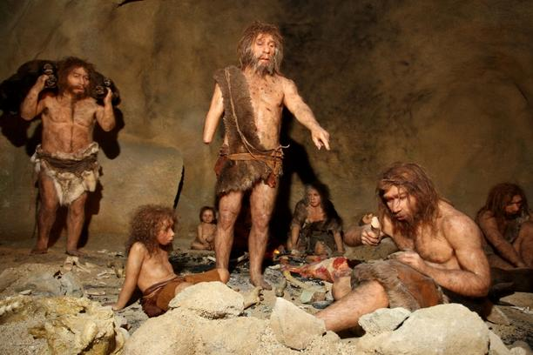
Nešto o neandertalcima
By Helena Canjuga

Slide 2
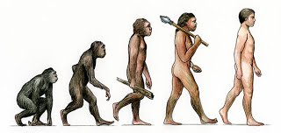
Gdje i kako su živjeli neandertalci?
Živjeli su u nevezanim skupinama
Živjeli su u špiljama
Bili su nomadi

Slide 3
Primjer neandertalaca u špilji:
Primjer iz Muzeja Kraneamus iz Krapine

Slide 4
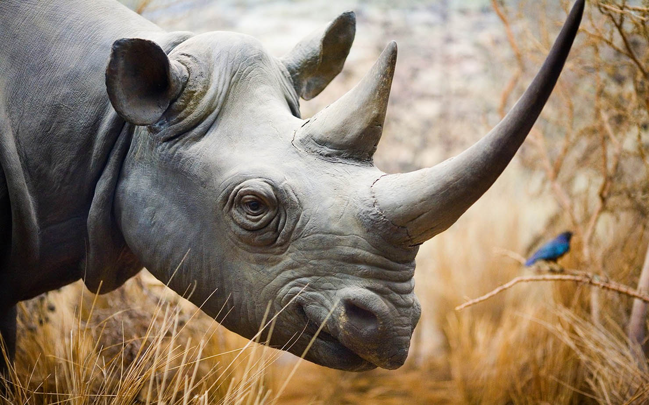
Što su radili neandertalci?
Okresivali su kamenje
Išli su u lov
Lovili su: nosoroge, divlje govedo, bizone, medvjede, jelene, veprove, mamute

Slide 5
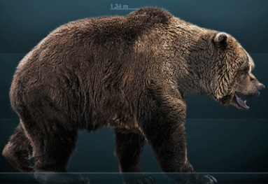
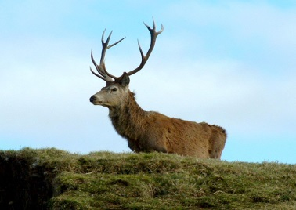
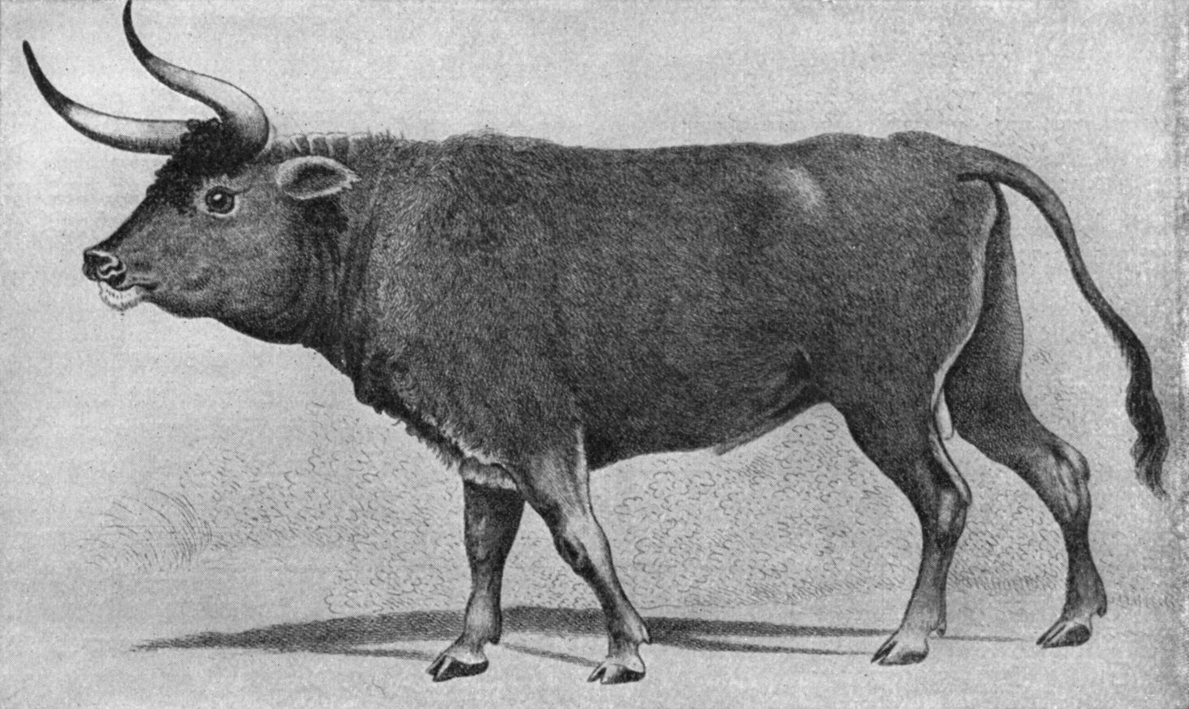
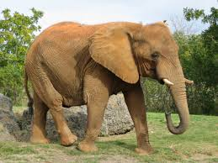
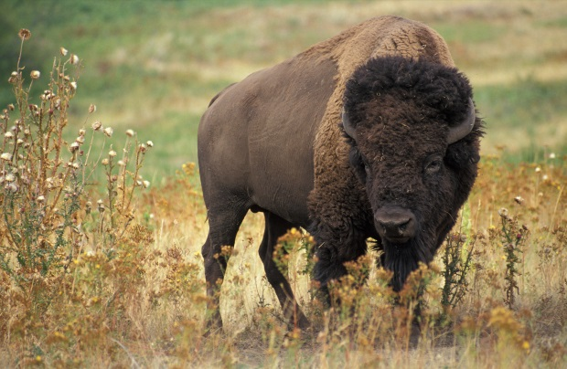
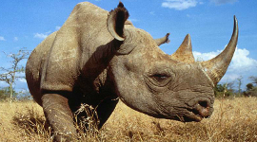
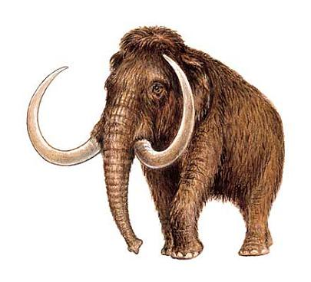
Nešto iz teksta s prethodnog slajda:
Okresivanje kamenja
„Jelovnik” pračovjeka

Slide 6
Kada su živjeli i kakvi su bili neandertalci?
Živjeli su kada je klima bila hladnija; Ledeno doba
Odrasli neandertalci su svojim rukama mogli podići teret teži od 60 kg
Prosječna visina im je bila od 160 cm do 170 cm, a prosječna težina im je bila od 90 kg do 130 kg

Slide 7
Zašto su izumrli neandertalci?
Izumrli su zato što se klima počela mijenjati; postaje toplija

